Slide 1



Бот «Ракурсы»
Селезнев Егор

Slide 2
Коротко о боте
Бот «Ракурсы» предназначен для платформы Вконтакте. Он выполняет 5 функций, которые пользователь может выбрать в предложенном меню (если heroku не ломает мою программу)
Сторонние библиотеки: vk_api, sqlalchemy

Slide 3
Сложности
База данных с рассылками
Heroku нарушает работоспособность программы. То, что прекрасно работает на локальном сервере, ломается на heroku, причем try…except, который охватывает всю программу, не помогает, и я даже не могу понять, где ошибка
Создание презентации PowerPoint

Slide 4

Архитектурная сложность
Bot
db
data
static
Прочие файлы
Презентации, пояснительные записки и т.д
Функции добавления и удаления составляющих бд
mailing.sqlite
(база данных)
Файлы с классами
defs.py
Файл с функциями
facts.txt
Файл с советами
bot.py
Основной файл с программой
games
Игры-картинки
Img
Папки с фото по категориям

Slide 5
Основные задачи
Фото по категориям
Подписка на рассылку фотографий
Подписка на рассылку интересных советов
Тесты
Игры на внимательность

Slide 6
Фото по категориям
Пользователю предлагается несколько категорий фото, и в зависимости от выбора ему отправляется фото из соответствующей папки

Slide 7
Подписка на рассылку фотографий и советов
Пользователь выбирает частоту рассылки (1, 2 или 7 раз в неделю), после чего его добавляют в базу данных с указанием how_often, last_send, next_send, id.
Происходит постоянная проверка, не пора ли кому-то отправить сообщение (на эту проверку у меня ушло часа 4), а если пора, то сообщение отправляется (совет из facts.txt или случайное фото из альбома группы)
Также есть возможность удаления пользователя из списка рассылок или изменение частоты

Slide 8

Тесты и игры на Внимательность
Здесь пользователю отправляется вопрос (и фото, в случае с играми) и четыре (4) варианта ответа. Далее ответ проверяется, приходит сообщение с результатом и идет отправка в главное меню

Slide 9
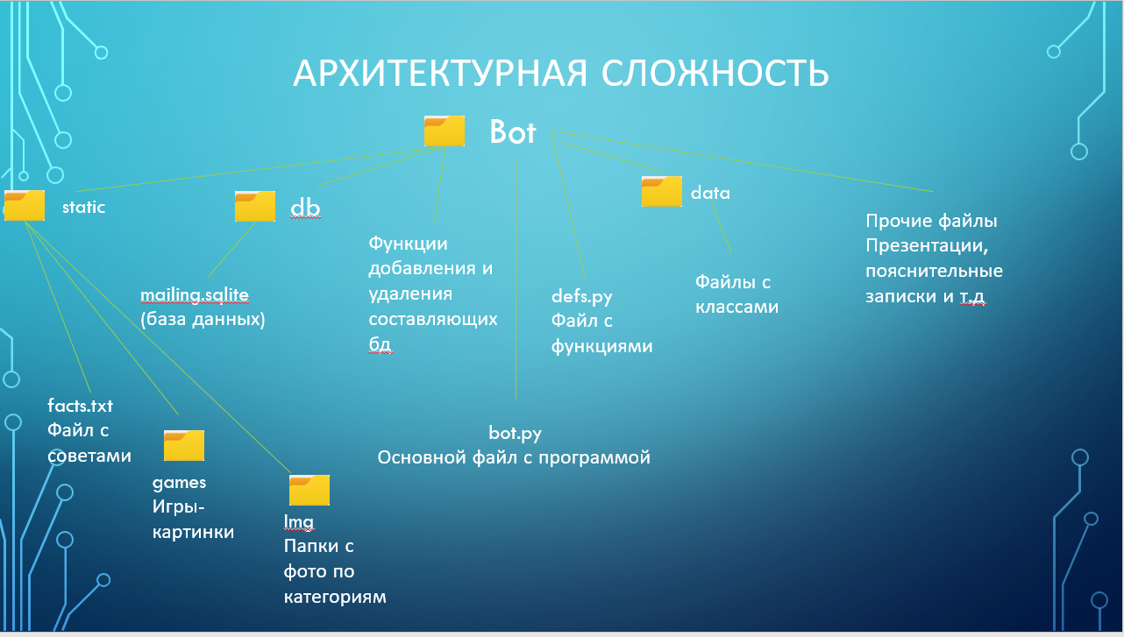

Slide 10
Задачи
1. Набрать баллы в Яндекс.Лицее

Slide 11


Slide 12


